Slide 1


HIGIENE Y SEGURIDAD
PINTURAS
Grupo 14: Casalanguida, Micaela ; Costas, Lisandro;
Gaggio, Agustina; Garcia, Mariela Soledad

Slide 2

OBJETIVOS
CONOCER COMPOSICION, CLASIFICACION Y USOS
ESTABLECER MARCO NORMATIVO
APRENDER PARTICULARIDADES SOBRE SU MANIPULACION, ALMACENAMIENTO Y PROTECCION PERSONAL
CAPACITAR SOBRE PRIMEROS AUXILIOS

Slide 3
CAPITULO 6
MARCO TEORICO- NORMATIVO
Manipulación de materiales Art.43.
Almacenamiento de materiales Art. 45
Orden y limpieza en la obra Art. 46
Depósitos inflamables Art. 94-97
CAPITULO 7
Contaminación Ambiental Atr. 117-119
CAPITULO 8
Trabajo con pinturas Art. 181-184
LEY 19.587-
DECRETO 911/96
CAPITULO 9
Contaminación ambiental Art. 161

Slide 4
MARCO TEORICO- NORMATIVO
CAPITULO TERCERO
NORMAS FUNCIONALES Y DE HABITABILIDAD:
EDIFICIOS PARA USOS PELIGROSOS
ORDENANZA MUNICIPAL
N° 9387/95

Slide 5
COMPOSICIÓN
CARGAS
PINTURA
PIGMENTO
VEHÍCULO
LIGANTE
DISOLVENTE

Slide 6
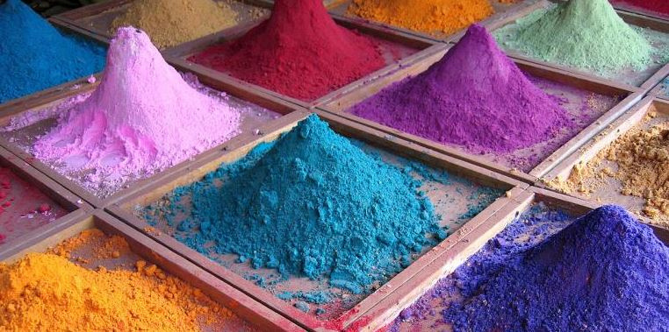
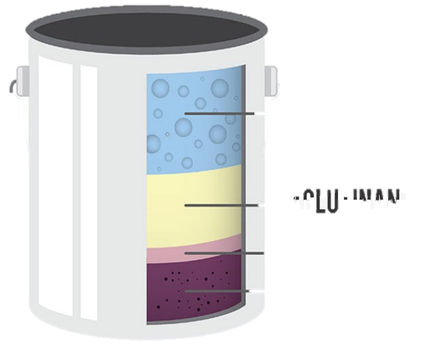
COMPOSICIÓN
  De la consistencia
  Espesor
  Resistencia
CARGAS
  Permite el cambio de estado
  Adhesión superficie-pintura
LIGANTE
Líquido
Aglutinante
Aditivo
  Da trabajabilidad
  Se evapora durante el curado
DISOLVENTE
Pigmento

Slide 7


FUNCIÓN DE LA PINTURA
PROTECTORA
Cuando se busca la protección de la superficie.
Un ejemplo clásico es la aplicación de antioxidante en superficies metalicas o impregnantes en madera.

Slide 8


FUNCIÓN DE LA PINTURA
DECORATIVA
Se busca aumentar el atractivo de la superficie de cualquier proyecto arquitectónico/constructivo

Slide 9



FUNCIÓN DE LA PINTURA
SEÑALIZADORA
Se utiliza para señalizar y hacer resaltar algo, como es el caso de la pintura señalizadora en columnas de estacionamiento o en los bordes de principio y final de escaleras.

Slide 10
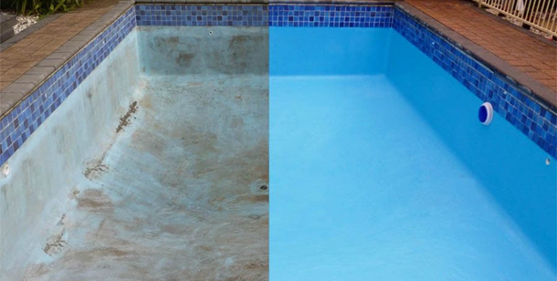

OTORGAR DETERMINADA PROPIEDAD
FUNCIÓN DE LA PINTURA
La pintura le brinda una determinada característica a la superficie.
La pintura magnética , por ejemplo, proporciona la propiedad impermeabilizante (piscinas o membrana líquida
para techos).

Slide 11

  ACELERADORES
  DISPERSANTES/ ANTIPELMAZANTES
  ANTISEDIMENTANTES
  ESTABILIZADORES DE ENVASES
  ESPESANTES
  PLASTIFICANTES
  FUNGICIDAS Y ALGUICIDAS
ADITIVOS

Slide 12
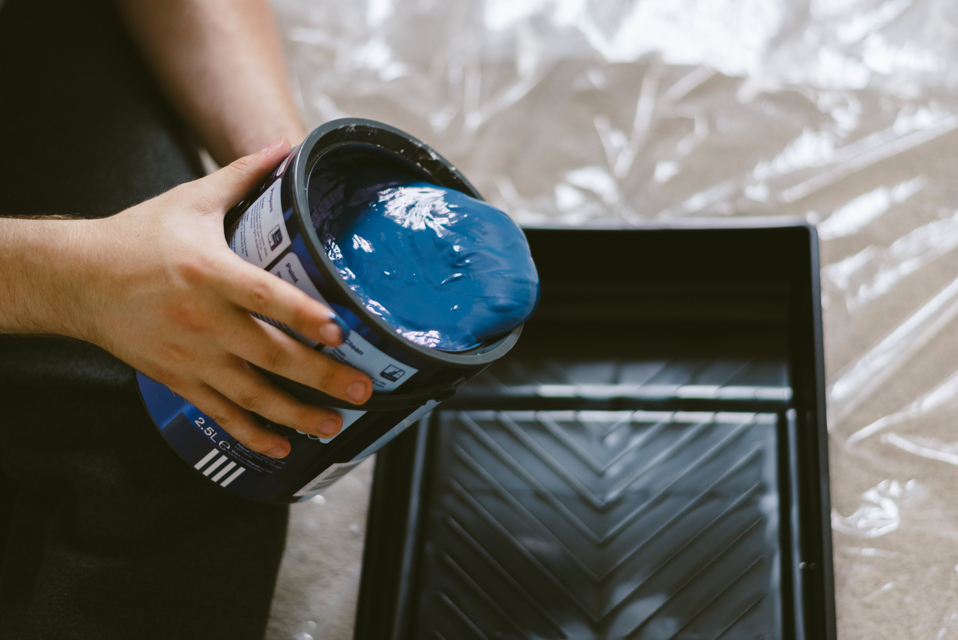
CLASIFICACIÓN DE LAS PINTURAS

Slide 13

SEGÚN LA FORMA EN LA QUE LLEVA A CABO SU PROCESO DE SECADO Y ENDURECIMIENTO
POR EVAPORACIÓN
DE SECADO OXIDATIVO
DE SECADO AL HORNO
DE SECADO REACTIVO

Slide 14
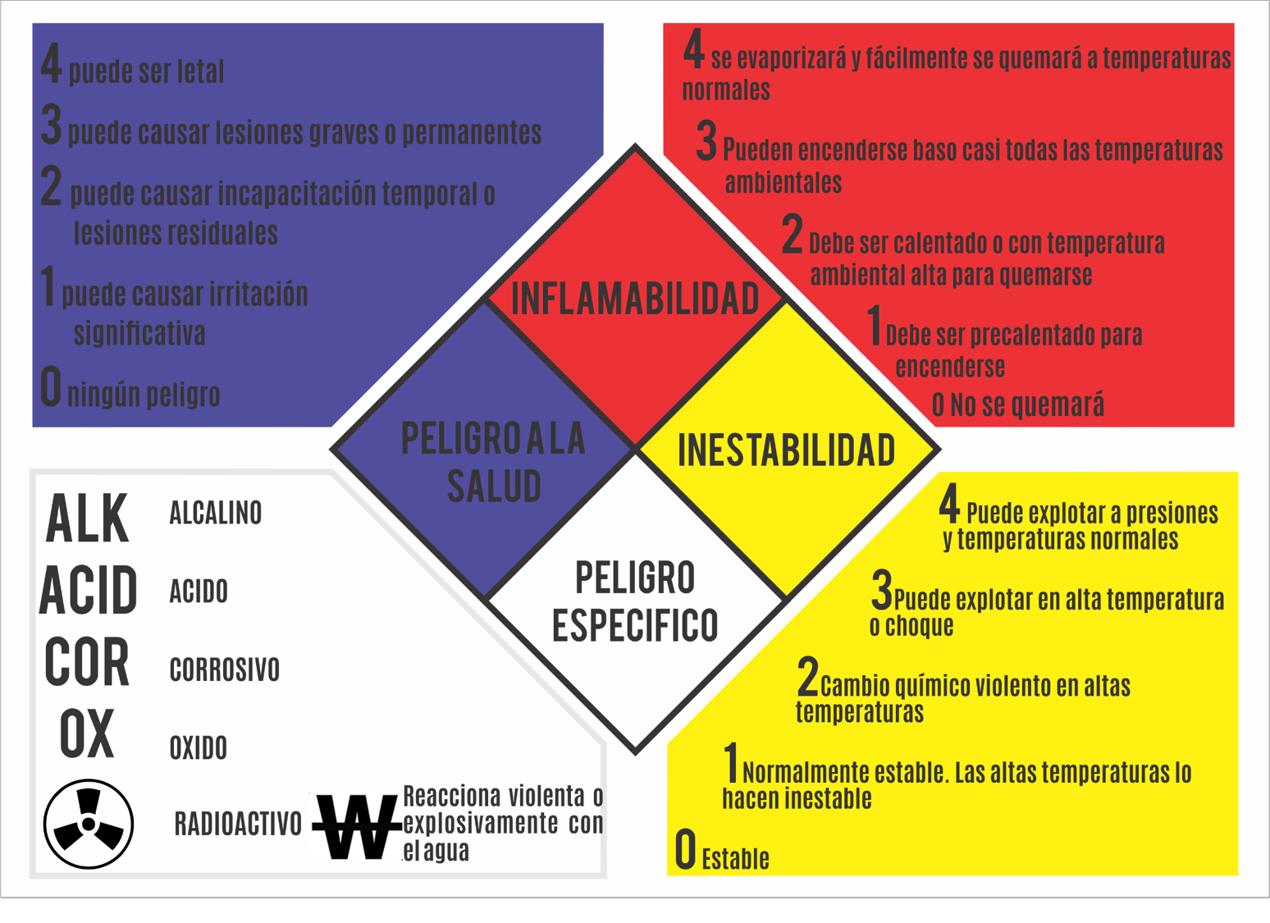

Slide 15
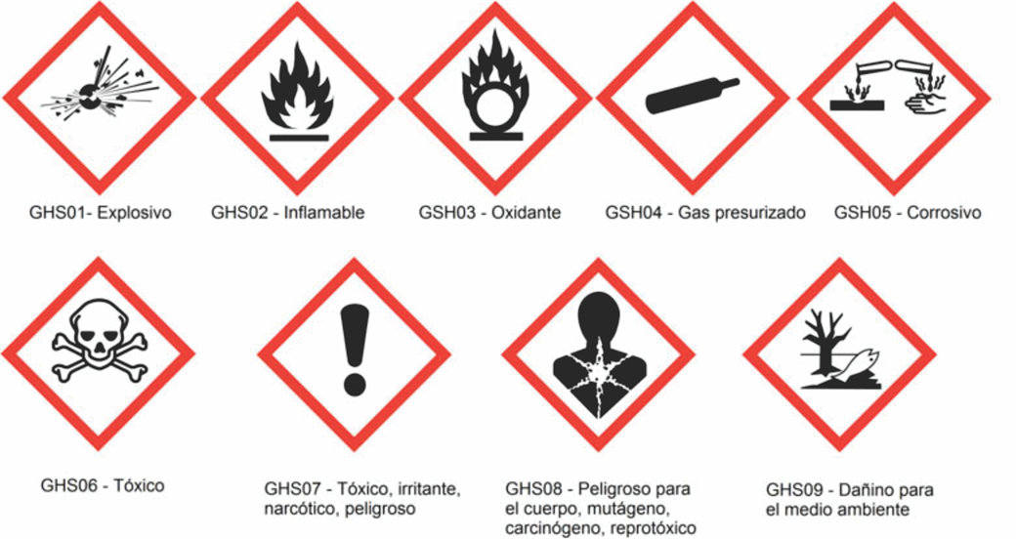

Slide 16





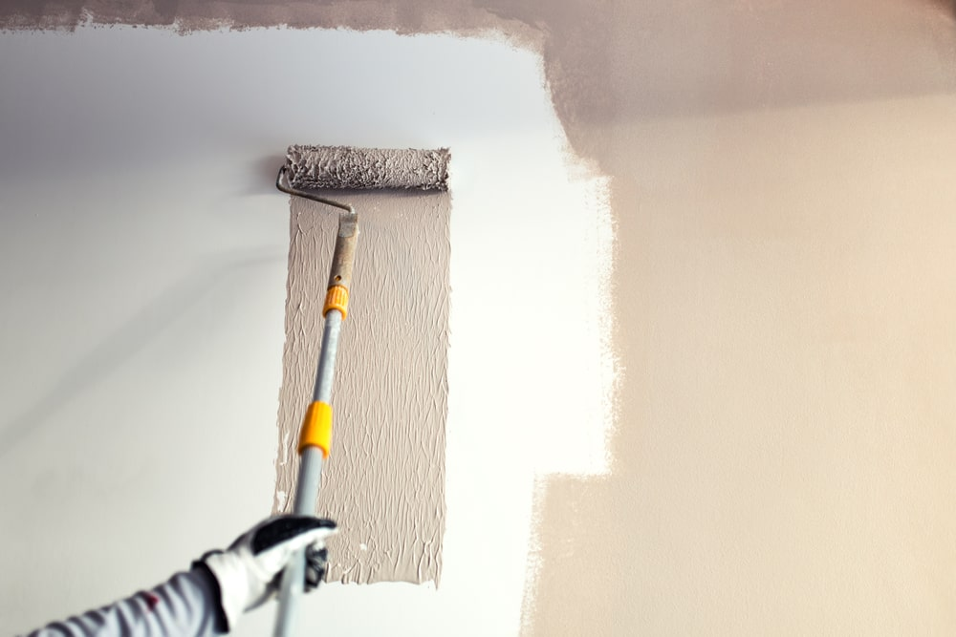
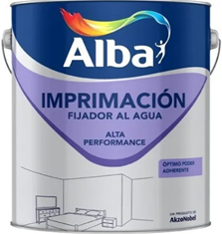

PINTURAS DE IMPRIMACIÓN
Recubrimiento de la superficie a pintar (paso previo a la pintura)
Composición
  Aglutinante: resinas alquídicas modificadas
  Solvente: Alifático (thiner, nafta)
  Pigmento: Óxido de Zinc, pigmentos Anticorrosivos
  Relleno: Pigmento de Oxido de Hierro
  Aditivos: de acuerdo con el fabricante.

Slide 17

Primeros auxilios
Riesgos
EXPONER A LA PERSONA AL AIRE, ALEJARSE DE LA ZONA DE EXPOSICION. REQUERIR ATENCIÓN MÉDICA
QUITAR LA VESTIMENTA CONTAMINADA Y LAVAR CON AGUA Y JABÓN
LAVAR CON ABUNDANTE AGUA FRIA. ACUDIR A UN MEDICO
EXAMINAR LABIOS Y BOCA.NO INDUCIR EL VOMITO. ACUDIR A UN MEDICO
INHALACIÓN: TOXICIDAD E IRRITABILIDAD
CONTACTO CON LA PIEL: INFLAMACIÓN CUTANEA
CONTACTO CON LOS OJOS: LESIONES
INGESTIÓN:
VÓMITOS

Slide 18
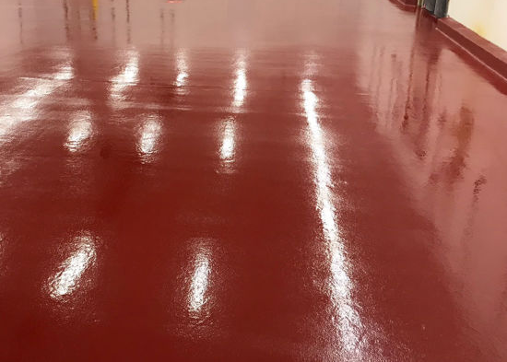
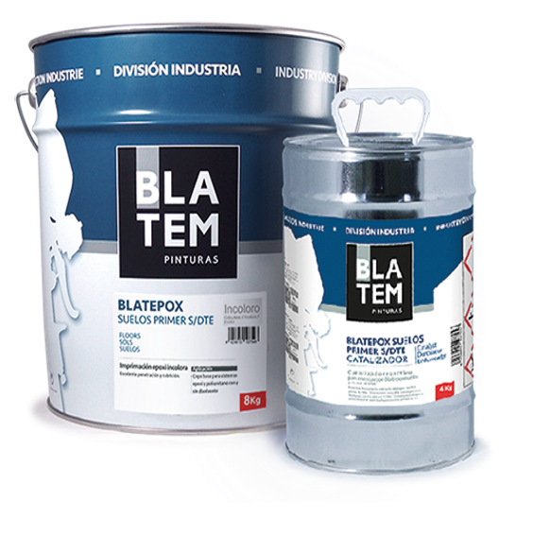
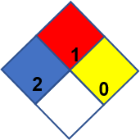
PINTURA EPOXI
+ Catalizador
Aplicar en superficies con humedad < 5%
Uso: Superficie resistente a ataques químicos y desgaste
Composición
  Disolvente: disolvente epoxi
  Pigmento: pigmentos dispersos y secan por reacción química.
  Aditivo: catalizador para secado al aire

Slide 19
Primeros auxilios
Riesgos
EXPONER A LA PERSONA AL AIRE, ALEJARSE DE LA ZONA DE EXPOSICION. REQUERIR ATENCIÓN MÉDICA
QUITAR LA VESTIMENTA CONTAMINADA Y LAVAR CON AGUA Y JABÓN
LAVAR CON ABUNDANTE AGUA FRIA. ACUDIR A UN MEDICO
EXAMINAR LABIOS Y BOCA.NO INDUCIR EL VOMITO. ACUDIR A UN MEDICO
INHALACIÓN: TOXICIDAD E IRRITABILIDAD
CONTACTO CON LA PIEL: INFLAMACIÓN CUTANEA
CONTACTO CON LOS OJOS: LESIONES
INGESTIÓN:
VÓMITOS

Slide 20

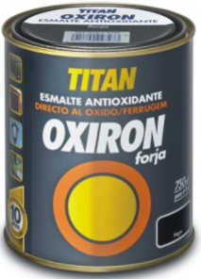
PINTURA ANTIOXIDANTE
  Hierros, acero o fundición
  Evitan la oxidación y corrosión
  Compuesta por: Aglutinantes( aceite no saturado), disolvente (aguarrás), pigmento(Inhibidores de corrosión o metálicos) y carga (Caolín)

Slide 21
Primeros auxilios
Riesgos
EXPONER A LA PERSONA AL AIRE, ALEJARSE DE LA ZONA DE EXPOSICION. REQUERIR ATENCIÓN MÉDICA
QUITAR LA VESTIMENTA CONTAMINADA Y LAVAR CON AGUA Y JABÓN
LAVAR CON ABUNDANTE AGUA FRIA. ACUDIR A UN MEDICO
EXAMINAR LABIOS Y BOCA.NO INDUCIR EL VOMITO. ACUDIR A UN MEDICO
INHALACIÓN: TOXICIDAD E IRRITABILIDAD
CONTACTO CON LA PIEL: INFLAMACIÓN CUTANEA
CONTACTO CON LOS OJOS: LESIONES
INGESTIÓN:
VÓMITOS

Slide 22


PINTURA AL CAUCHO
  Pintura impermeable
  Adherencia y flexibilidad
  Libres de plomo y mercurio
  Componentes: Aglutinante (caucho clorado), Disolvente (Xileno, solventes oxigenados), Pigmento y relleno (Orgánicos e inorganicos. Dióxido de titanio), Adhitivos (Bentone SD2)

Slide 23
Primeros auxilios
Riesgos
EXPONER A LA PERSONA AL AIRE, ALEJARSE DE LA ZONA DE EXPOSICION. REQUERIR ATENCIÓN MÉDICA
QUITAR LA VESTIMENTA CONTAMINADA Y LAVAR CON AGUA Y JABÓN
LAVAR CON ABUNDANTE AGUA FRIA. ACUDIR A UN MEDICO
EXAMINAR LABIOS Y BOCA.NO INDUCIR EL VOMITO. ACUDIR A UN MEDICO
INHALACIÓN: TOXICIDAD E IRRITABILIDAD
CONTACTO CON LA PIEL: INFLAMACIÓN CUTANEA
CONTACTO CON LOS OJOS: LESIONES
INGESTIÓN:
VÓMITOS

Slide 24
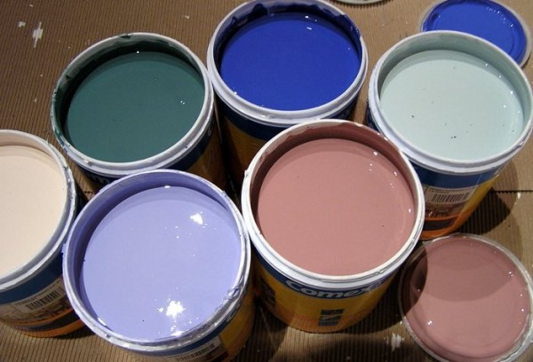
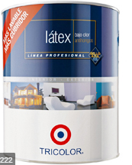

PINTURA AL LATEX
  Pintura resistente
  No tóxica, poco olor, no contaminante.
  Componentes: Aglutinante (resinas sintéticas), Disolvente (etilenglicol, agua), Pigmento y relleno (Carbonato de calcio, Dióxido de titanio y caolín), Adhitivos (segun fabricante)

Slide 25
Primeros auxilios
Riesgos
EXPONER A LA PERSONA AL AIRE, ALEJARSE DE LA ZONA DE EXPOSICION. REQUERIR ATENCIÓN MÉDICA
QUITAR LA VESTIMENTA CONTAMINADA Y LAVAR CON AGUA Y JABÓN
LAVAR CON ABUNDANTE AGUA FRIA. ACUDIR A UN MEDICO
EXAMINAR LABIOS Y BOCA.NO INDUCIR EL VOMITO. ACUDIR A UN MEDICO
INHALACIÓN: TOXICIDAD E IRRITABILIDAD
CONTACTO CON LA PIEL: INFLAMACIÓN CUTANEA
CONTACTO CON LOS OJOS: LESIONES
INGESTIÓN:
VÓMITOS

Slide 26

PINTURA AL AGUA
  Diluye con agua en lugar de solventes
  Componentes
    Aglutinante: Cal apagada o hidratada
    Disolvente: Agua
    Pigmento y relleno: Sinteticos o tierras colorantes

Slide 27
Primeros auxilios
Riesgos
EXPONER A LA PERSONA AL AIRE, ALEJARSE DE LA ZONA DE EXPOSICION. REQUERIR ATENCIÓN MÉDICA
QUITAR LA VESTIMENTA CONTAMINADA Y LAVAR CON AGUA Y JABÓN
LAVAR CON ABUNDANTE AGUA FRIA. ACUDIR A UN MEDICO
EXAMINAR LABIOS Y BOCA.NO INDUCIR EL VOMITO. ACUDIR A UN MEDICO
INHALACIÓN: TOXICIDAD E IRRITABILIDAD
CONTACTO CON LA PIEL: INFLAMACIÓN CUTANEA
CONTACTO CON LOS OJOS: LESIONES
INGESTIÓN:
VÓMITOS

Slide 28
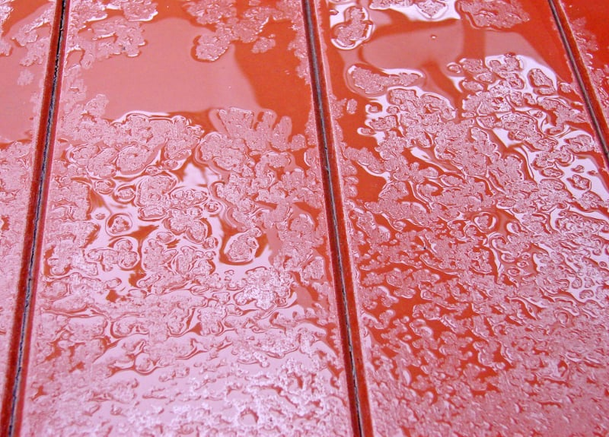
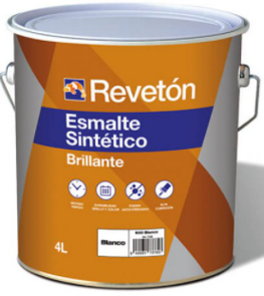
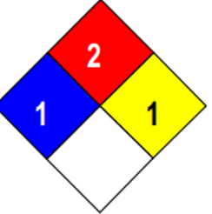
ESMALTE SINTÉTICO
  Gran resistencia a la perdida de color y gran adherencia
  Componentes:
    Aglutinante: Resinas, alquidicas.
    Disolvente: Aguarrás, mineral, thiner, agua
    Pigmento y Relleno: Dióxido de Titanio y Bentone.
    Aditivos: de acuerdo con el fabricante

Slide 29
Primeros auxilios
Riesgos
EXPONER A LA PERSONA AL AIRE, ALEJARSE DE LA ZONA DE EXPOSICION. REQUERIR ATENCIÓN MÉDICA
QUITAR LA VESTIMENTA CONTAMINADA Y LAVAR CON AGUA Y JABÓN
LAVAR CON ABUNDANTE AGUA FRIA. ACUDIR A UN MEDICO
EXAMINAR LABIOS Y BOCA.NO INDUCIR EL VOMITO. ACUDIR A UN MEDICO
INHALACIÓN: TOXICIDAD E IRRITABILIDAD
CONTACTO CON LA PIEL: INFLAMACIÓN CUTANEA
CONTACTO CON LOS OJOS: LESIONES
INGESTIÓN:
VÓMITOS

Slide 30



BARNICES
Resinas o sustancias aceitosas
Se aplica por lo general al finalizar el proceso de pintado
Resistencia a agentes atmosféricos
Componentes:
  Aglutinante: Resina acrílica hidroxilada, Aceite de linaza
  Disolvente: Xilemo, thinner, hidrocarburo alifático
  Relleno: Carboxilato de calcio, de cobalto y de zirconio
  Aditivos. de acuerdo con el fabricante.

Slide 31
Primeros auxilios
Riesgos
EXPONER A LA PERSONA AL AIRE, ALEJARSE DE LA ZONA DE EXPOSICION. REQUERIR ATENCIÓN MÉDICA
QUITAR LA VESTIMENTA CONTAMINADA Y LAVAR CON AGUA Y JABÓN
LAVAR CON ABUNDANTE AGUA FRIA. ACUDIR A UN MEDICO
EXAMINAR LABIOS Y BOCA.NO INDUCIR EL VOMITO. ACUDIR A UN MEDICO
INHALACIÓN: TOXICIDAD E IRRITABILIDAD
CONTACTO CON LA PIEL: INFLAMACIÓN CUTANEA
CONTACTO CON LOS OJOS: LESIONES
INGESTIÓN:
VÓMITOS

Slide 32
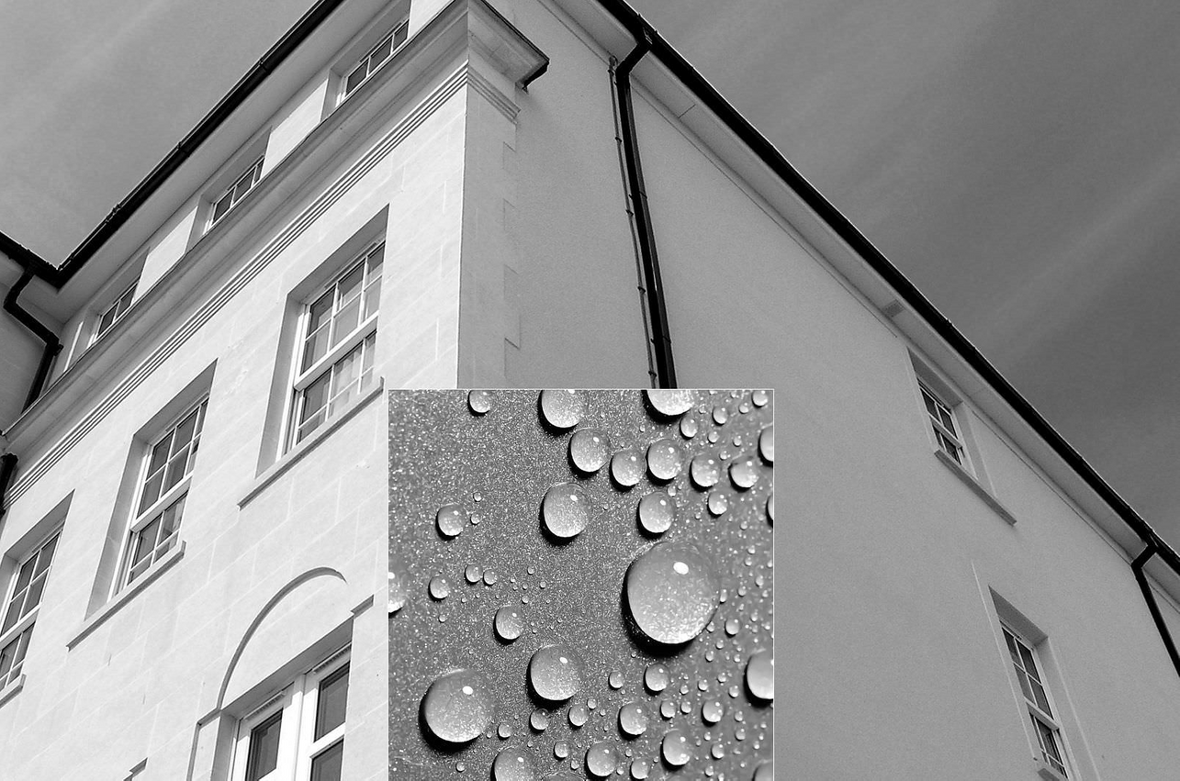
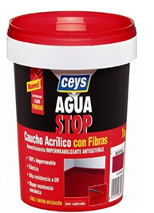
PINTURAS HIDRÓFUGAS
  Alto grado de elasticidad. Evita filtraciones de agua
  Componentes:
    Aglutinante: Resinas, sintéticas, derivados bituminosos
    Disolvente: Alifatico (thinner, nafta)
    Pigmento: Inerte de silice, asbestina, poliuretanos

Slide 33
Primeros auxilios
Riesgos
EXPONER A LA PERSONA AL AIRE, ALEJARSE DE LA ZONA DE EXPOSICION. REQUERIR ATENCIÓN MÉDICA
QUITAR LA VESTIMENTA CONTAMINADA Y LAVAR CON AGUA Y JABÓN
LAVAR CON ABUNDANTE AGUA FRIA. ACUDIR A UN MEDICO
EXAMINAR LABIOS Y BOCA.NO INDUCIR EL VOMITO. ACUDIR A UN MEDICO
INHALACIÓN: TOXICIDAD E IRRITABILIDAD
CONTACTO CON LA PIEL: INFLAMACIÓN CUTANEA
CONTACTO CON LOS OJOS: LESIONES
INGESTIÓN:
VÓMITOS

Slide 34
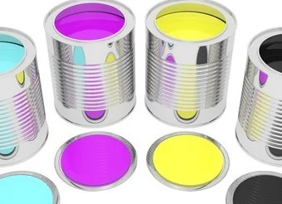
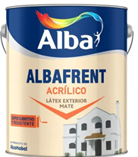
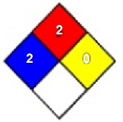
PINTURAS AL ACEITE
Partículas en suspensión en un aceite secante
Composición
  Aglutinante: Aceite de linaza, nuez, amapola, cártamo Resina Alkid
  Disolvente: Alifatico (thinner, nafta)
  Pigmento:Dioxido de Titanio, Oxido de Zinc, Dióxido de Plomo.
  Relleno: Pigmento inerte de Carbonato de Calcio.

Slide 35
Primeros auxilios
Riesgos
EXPONER A LA PERSONA AL AIRE, ALEJARSE DE LA ZONA DE EXPOSICION. REQUERIR ATENCIÓN MÉDICA
QUITAR LA VESTIMENTA CONTAMINADA Y LAVAR CON AGUA Y JABÓN
LAVAR CON ABUNDANTE AGUA FRIA. ACUDIR A UN MEDICO
EXAMINAR LABIOS Y BOCA.NO INDUCIR EL VOMITO. ACUDIR A UN MEDICO
INHALACIÓN: TOXICIDAD E IRRITABILIDAD
CONTACTO CON LA PIEL: INFLAMACIÓN CUTANEA
CONTACTO CON LOS OJOS: LESIONES
INGESTIÓN:
VÓMITOS

Slide 36
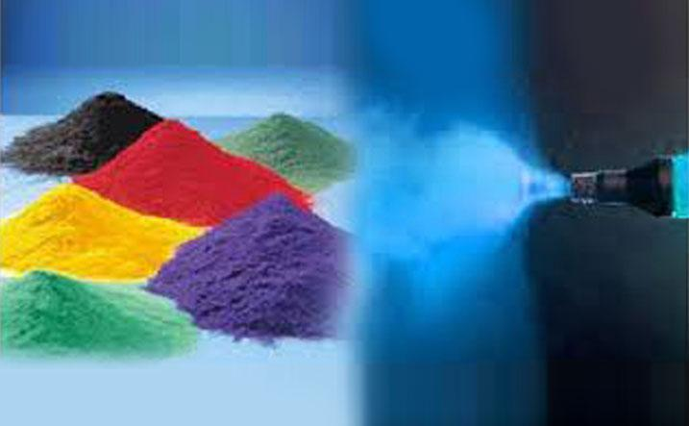
PINTURAS AL POLVO
Aplicación
con pistola electrostática
Acabado duro que posee mayor resistencia
No contiene solventes
1
1
0

Slide 37
Primeros auxilios
Riesgos
EXPONER A LA PERSONA AL AIRE, ALEJARSE DE LA ZONA DE EXPOSICION. REQUERIR ATENCIÓN MÉDICA
QUITAR LA VESTIMENTA CONTAMINADA Y LAVAR CON AGUA Y JABÓN
LAVAR CON ABUNDANTE AGUA FRIA. ACUDIR A UN MEDICO
EXAMINAR LABIOS Y BOCA.NO INDUCIR EL VOMITO. ACUDIR A UN MEDICO
INHALACIÓN: TOXICIDAD E IRRITABILIDAD
CONTACTO CON LA PIEL: INFLAMACIÓN CUTANEA
CONTACTO CON LOS OJOS: LESIONES
INGESTIÓN:
VÓMITOS

Slide 38


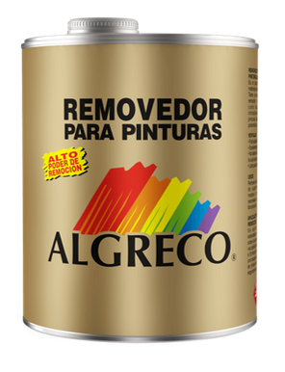
COMPLEMETOS
DILUYENTE
3
2
0
REMOVEDOR
  Líquido
  Aerosol
  Gel
1
2
0

Slide 39
Primeros auxilios
Riesgos
EXPONER A LA PERSONA AL AIRE, ALEJARSE DE LA ZONA DE EXPOSICION. REQUERIR ATENCIÓN MÉDICA
QUITAR LA VESTIMENTA CONTAMINADA Y LAVAR CON AGUA Y JABÓN
LAVAR CON ABUNDANTE AGUA FRIA. ACUDIR A UN MEDICO
EXAMINAR LABIOS Y BOCA.NO INDUCIR EL VOMITO. ACUDIR A UN MEDICO
INHALACIÓN: TOXICIDAD E IRRITABILIDAD
CONTACTO CON LA PIEL: INFLAMACIÓN CUTANEA
CONTACTO CON LOS OJOS: LESIONES
INGESTIÓN:
VÓMITOS

Slide 40
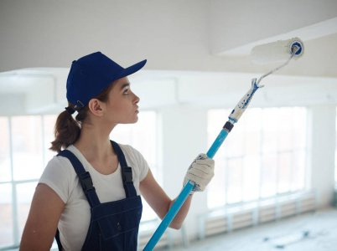
MANIPULACIÓN DE PINTURAS EN GENERAL
VENTILACIÓN
PROTECCIÓN OCULAR, DÉRMICA Y RESPIRATORIA
EVITAR ACTIVIDADES CON CARGAS ELECTROESTATICAS
DISPONER DE ABSORVENTES INERTES
INSPECCIÓN DE ENVASES
CONSIDERAR CLIMA

Slide 41
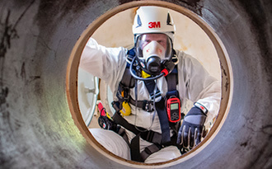
MANIPULACIÓN EN ESPACIOS CONFINADOS
USAR AIRE COMPRIMIDO, NUNCA OXIGENO
RESPIRACIÓN AUTÓNOMA
CINTURON DE SEGURIDAD Y CUERDA DE RESCATE
MÍNIMAMENTE DOS PERSONAS

Slide 42
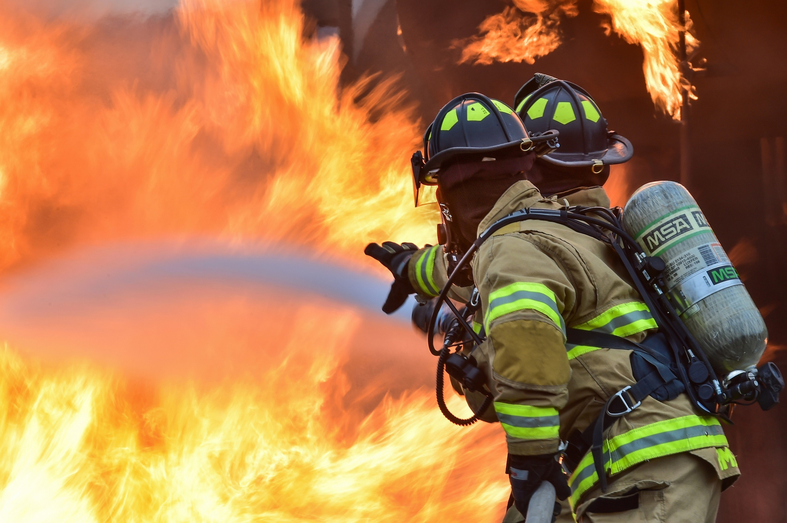
EXTINCIÓN DE INCENDIOS
INCENDIOS CLASE B

Slide 43
MANTENER ORDEN Y LIMPIEZA EN EL LUGAR DE TRABAJO
NO ACUMULAR ELEMENTOS INFLAMABLES
PREVENCIÓN DE INCENDIOS:
VENTILAR ADECUADAMENTE
NO UTILIZAR TRIPLES O ARTEFACTOS QUE GENEREN SOBRECARGAS DE LAS LINEAS ELECTRICAS
DISPONER DE ELEMENTOS DE EXTINCIÓN

Slide 44


PREPARACION DE SUPERFICE DE APLICACIÓN
SUPERFICIES PINTADAS POR PRIMERA VEZ
SUPERFICIES PREVIAMENTE PINTADAS

Slide 45
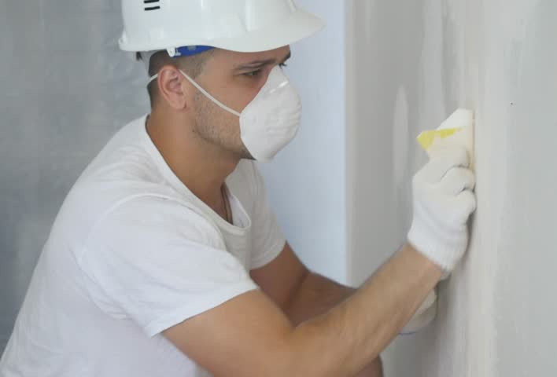
PRECAUCIONES
DESPRENDIMIENTO DE PARTICULAS
VESTIMENTA Y PROTECCIÓN ADECUADA

Slide 46



PRECAUCIONES SOBRE LA SALUD
VÍAS RESPIRATORIAS
PIEL
INGESTA
VÍAS DE ACCESO A AGENTES TÓXICOS

Slide 47

IDENTIFICACIÓN

Slide 48
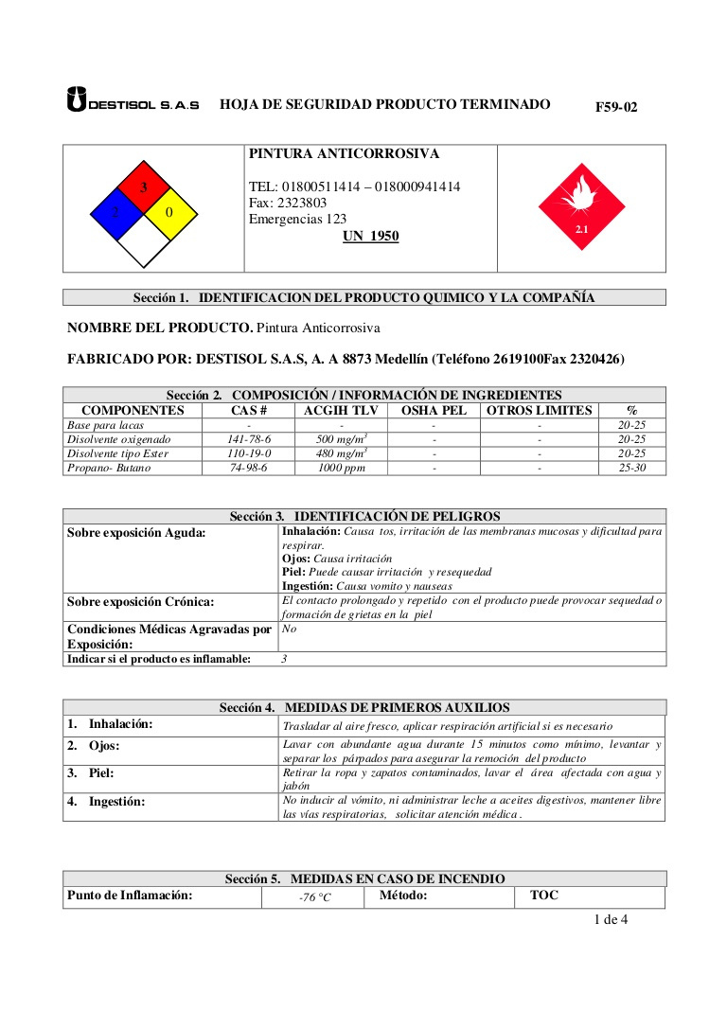
Ficha de Seguridad
  Composición y propiedades.
  Identificación de los peligros.
  Primeros auxilios recomendados.
  Medidas de protección contra incendios.
  Medidas contra escapes accidentales.
  Manejo y almacenamiento.
  Protección personal.
  Propiedades físicas y químicas.
  Información ecológica y toxicológica.
  Información sobre el transporte.
  Eliminación de los residuos.

Slide 49
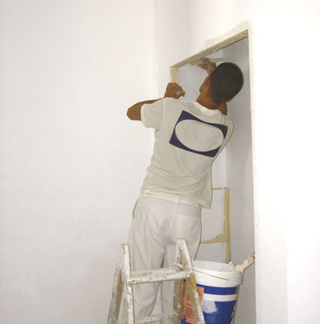
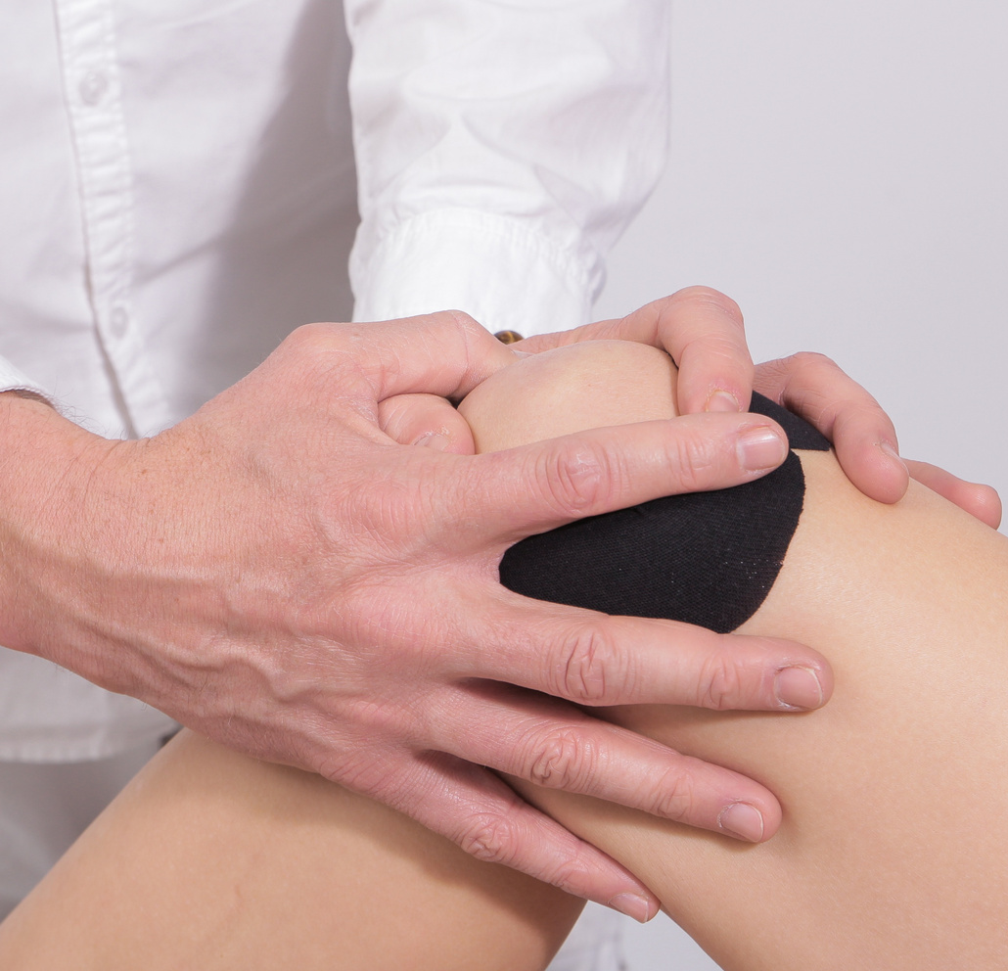
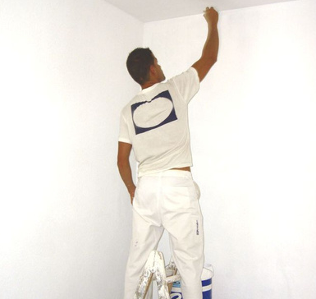
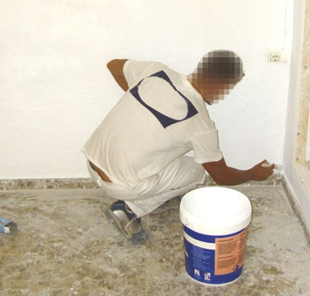
Lesiones Ergonómicas
CERVICALES/COLUMNA
MUÑECA/HOMBRO/TENDONES
LUMBARES/RODILLA

Slide 50


Intoxicación
Alergias
Enfermedades terminales
Lesiones ergonómicas

Slide 51


Slide 52
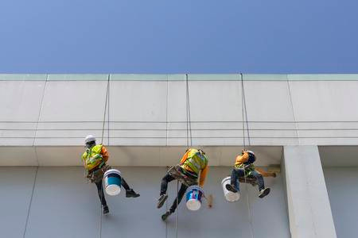
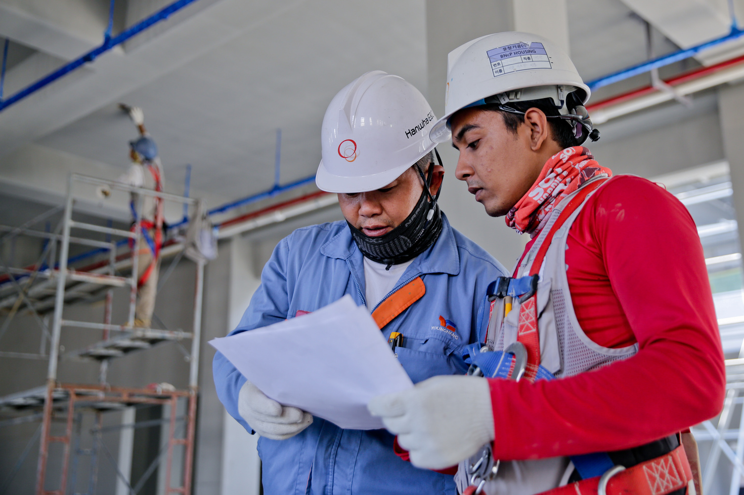
Casco
Arnés/ cinturones

Slide 53

PRIMEROS AUXILIOS
CAPACITACÓN GENERAL DEL PERSONAL
CONTACTAR PROFESIONAL DE LA SALUD
INALACIÓN: VENTILAR AMBIENTE Y PRACTICAR RCP. NO SUMINISTRAR ALIMENTO/LIQUIDO POR BOCA A ALGUIEN INCONCIENTE
CONTACTO CON LOS OJOS Y CON LA PIEL: LAVAR CON ABUNDADNTE AGUA FRIA
INGESTA:NO PROVOCAR EL VOMITO. BEBER ABUNDANDTE AGUA.NO BEBER LECHE O ALCOHOL

Slide 54
PRIMEROS AUXILIOS
RESPONSABILIDAD
CONCIENCIA
CAPACITACIÓN
PROTECCIÓN

Slide 55
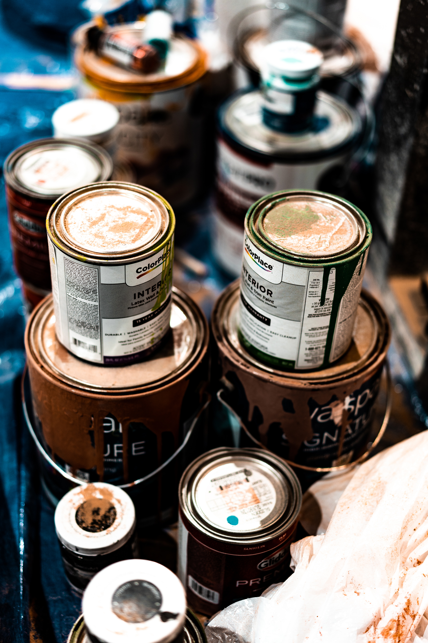

Almacenamiento

Slide 56
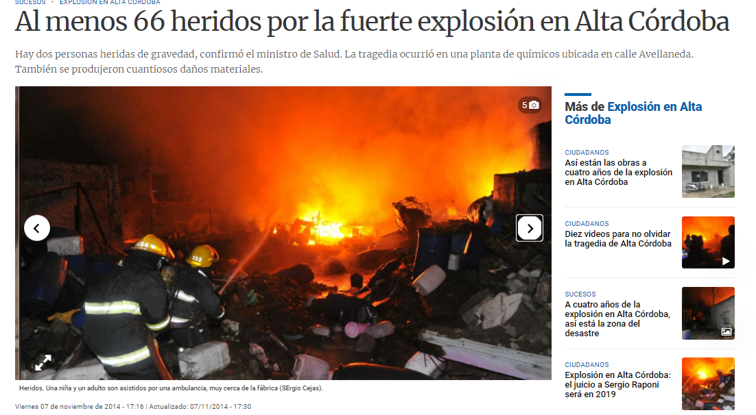

Slide 57
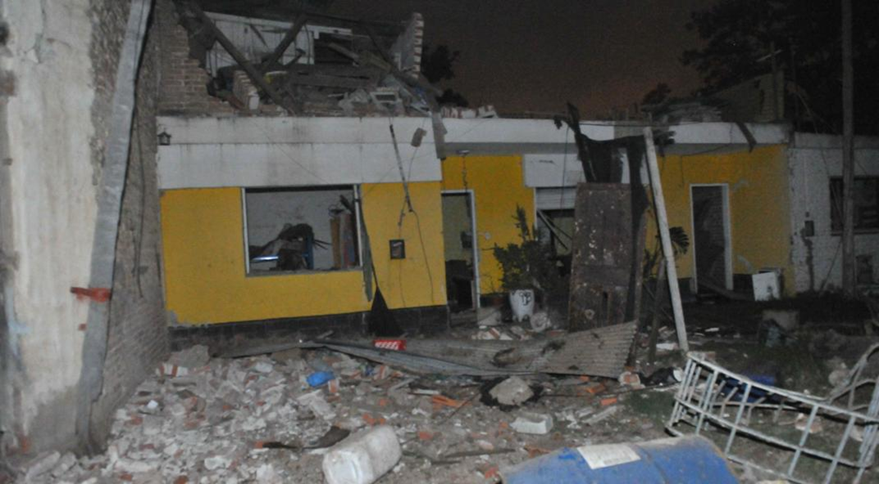

Slide 58
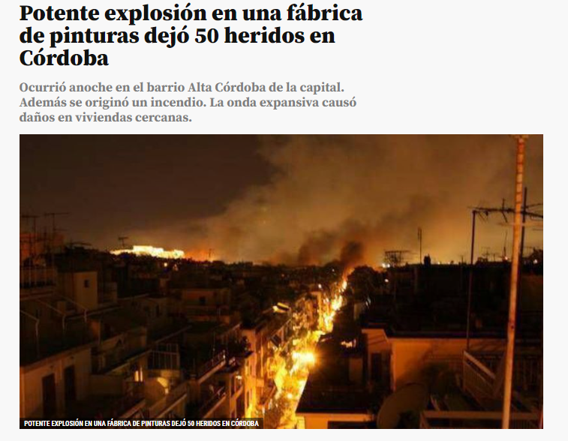
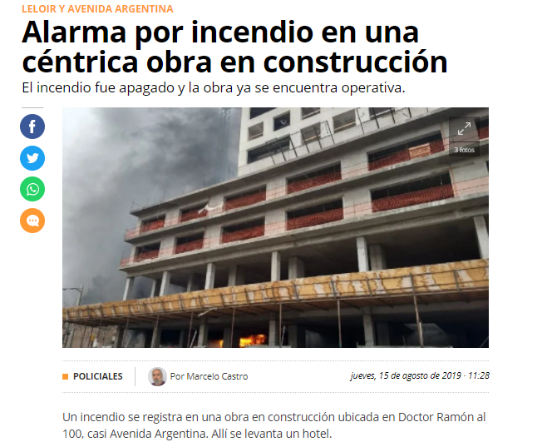

Slide 59
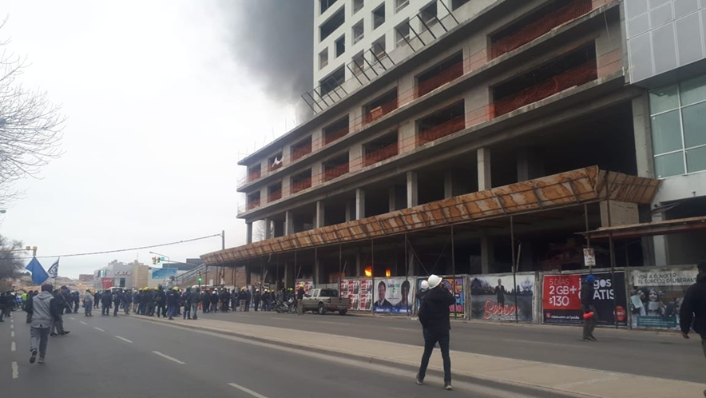
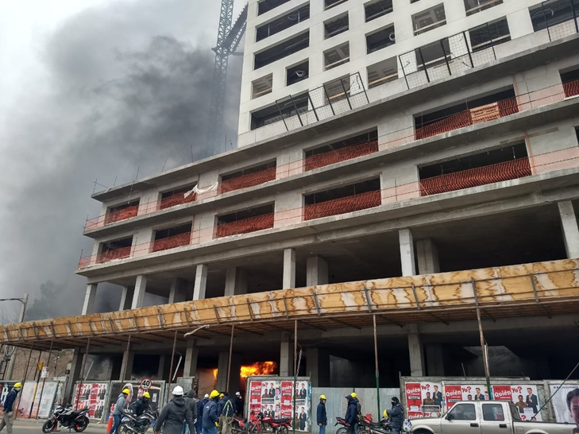

Slide 60
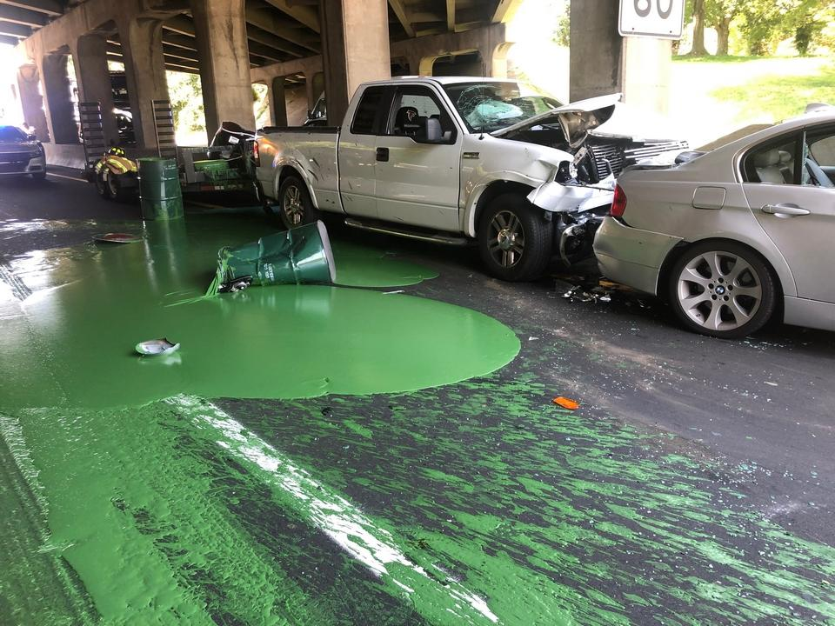
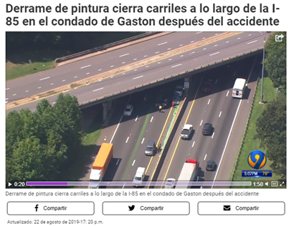

Slide 61

Protección del Medioambiente
MANERAS EN LAS QUE AFECTA.

Slide 62
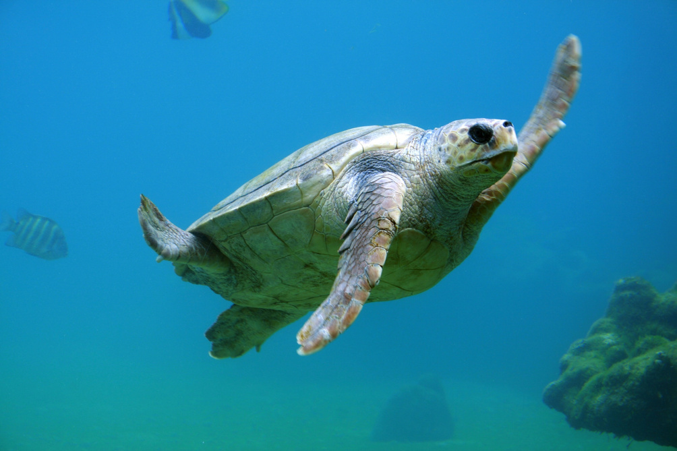
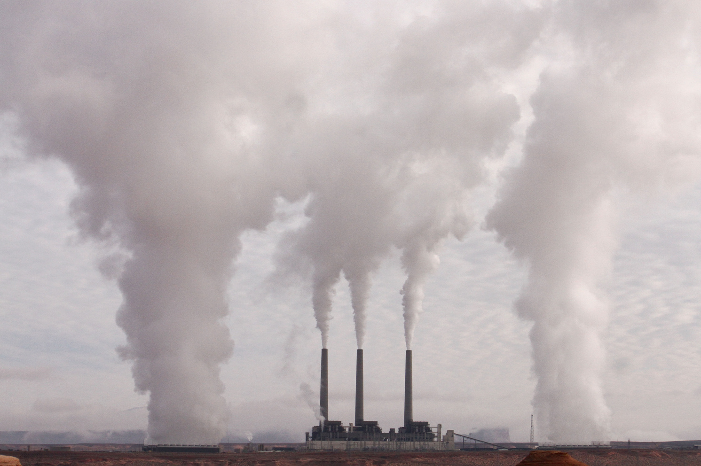
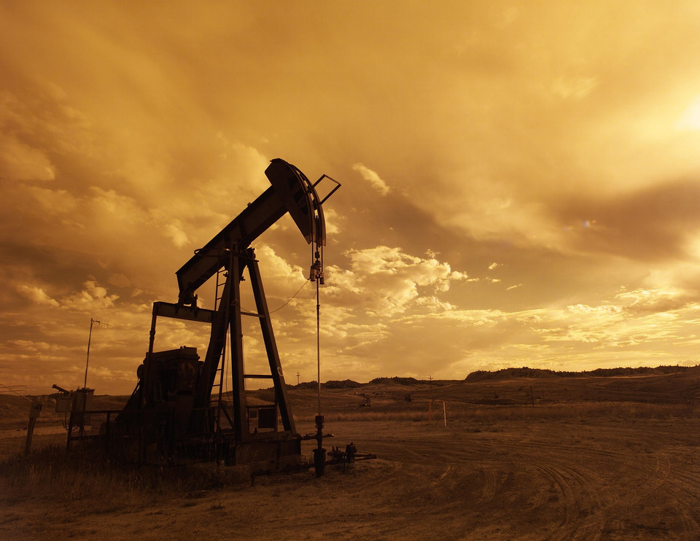
Niveles
de contaminación
ECOSISTEMAS MARINOS
PARTÍCULAS SINTETICAS
ATMOSFERA
USO DE METALES PESADOS
PETROLEO
UTILIZACION Y DERIVADOS

Slide 63

¡MUCHAS GRACIAS!

